Slide 1
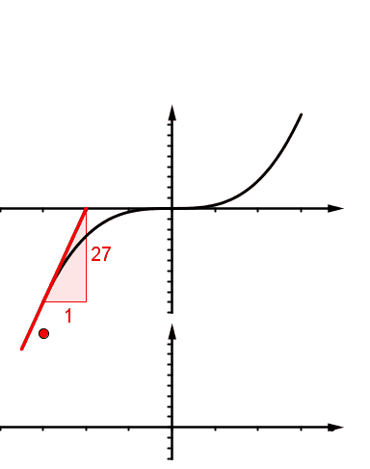
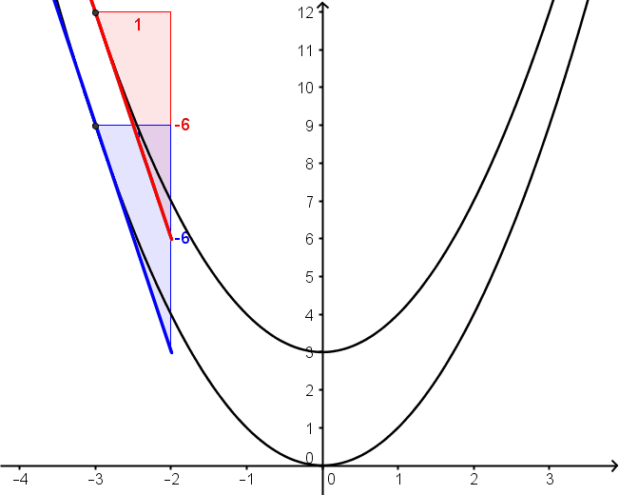
Idéanna Croílárnacha
Notes:
Cliceáil le nótaí a bhreacadh

Slide 2
Cuspóir
Gnéithe grafanna feidhmeanna a shainaithint mar ullmhúchán dá bhfeidhmeanna fána comhfhreagracha a sceitseáil.
Notes:
Cliceáil le nótaí a bhreacadh

Slide 3
Cur síos ar Fheidhmeanna
Oibrigh i bpéirí.
Déanann duine amháin cur síos ar an bhfeidhm.
Tarraingíonn an dara duine an fheidhm ar a c(h)lár bán, ag brath go hiomlán ar an gcur síos a thugann a p(h)áirtí dó/di.
Notes:
Cliceáil le nótaí a bhreacadh

Slide 4
Sainghnéithe Grafanna +x³
Tá an fheidhm ag … Tá f(x) ag … Tá y ag …
Dearfach
agus
níl ag méadú ná ag laghdú i.e. ar fos
6
y
5
Dearfach
agus
ag méadú
Dearfach
agus
ag laghdú
Dearfach
agus
ag méadú
4
3
Níl dearfach
ná diultach
agus ag méadú
2
Níl dearfach
ná diúltach
agus ag laghdú
Níl dearfach
ná diúltach
agus ag méadú
1
x
-6
-5
-4
-3
-2
-1
1
2
3
4
5
6
Diúltach
agus
ag laghdú
Diúltach
agus
ag méadú
-1
Diúltach
agus
ag méadú
-2
-3
Diúltach
agus
níl ag méadú ná ag laghdú i.e. ar fos
-4
-5
-6
Notes:
NÓTA: Tagann an chéad dá shliocht téacs i radharc as ord mar theastaigh uainn ceisteanna a chur mar gheall ar dhá réigiún roimh chliceáil trí pháirteanna uile na feidhme.
An chaoi a bhfuil an fheidhm ag dul i méad/i laghad etc.
Níl na fánaí a bplé anseo, ach luachanna y amháin.
Nuair a úsáidtear GeoGebra, is féidir linn féachaint ar iompar na fána.

Slide 5
Sainghnéithe Grafanna +x³
Tá an fheidhm ag… Tá f(x) ag … Tá y ag …
6
y
5
4
3
Dearfach
2
Níl dearfach
ná diúltach
1
x
-6
-5
-4
-3
-2
-1
1
2
3
4
5
6
Diúltach
-1
-2
-3
-4
-5
-6
Notes:
NÓTA: Tagann an chéad dá shliocht téacs i radharc as ord mar theastaigh uainn ceisteanna a chur mar gheall ar dhá réigiún roimh chliceáil trí pháirteanna uile na feidhme.
An chaoi a bhfuil an fheidhm ag dul i méad/i laghad etc.
Níl na fánaí a bplé anseo, ach luachanna y amháin.
Nuair a úsáidtear GeoGebra, is féidir linn féachaint ar iompar na fána.

Slide 6
Sainghnéithe Grafanna +x³
Tá an fheidhm ag … Tá f(x) ag … Tá y ag …
6
y
5
Níl ag méadú ná ag laghdú i.e. ar fos
4
3
Ag laghdú
Ag méadú
2
1
x
-6
-5
-4
-3
-2
-1
1
2
3
4
5
6
-1
-2
Ag méadú
-3
Níl ag méadú ná ag laghdú i.e. ar fos
-4
-5
-6
Notes:
An chaoi a bhfuil an fheidhm ag dul i méad/i laghad etc.

Slide 7
Sainghnéithe Grafanna +x³
Tá fána na feidhme …
6
y
5
f’(x)=0
4
3
Dearfach
f’(x)>0
2
Dearfach
f’(x)>0
Diúltach
f’(x)<0
1
x
-6
-5
-4
-3
-2
-1
1
2
3
4
5
6
-1
-2
-3
f’(x)=0
-4
-5
-6
Notes:
An chaoi a bhfuil an fheidhm ag dul i méad/i laghad etc.

Slide 8
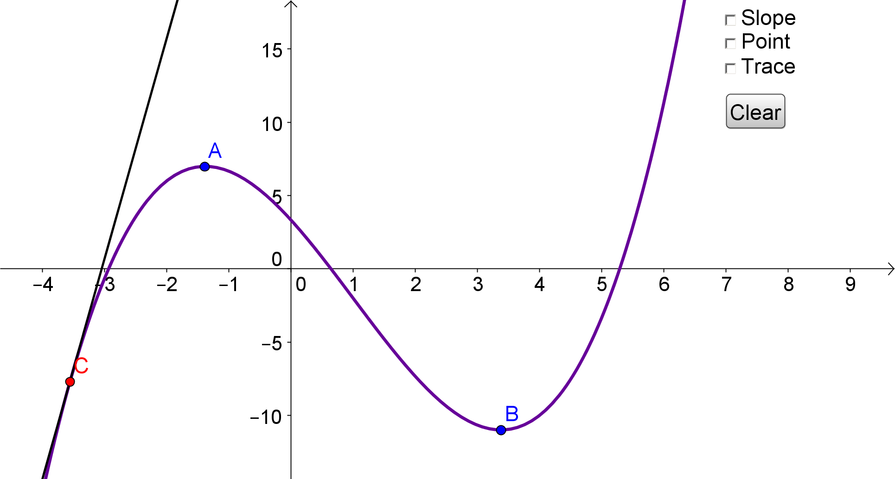
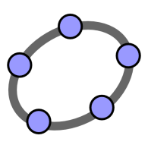
Notes:
Déan cur síos ar an ngraf ama in aghaidh airde. Ag dul i méad i gcónaí. Ag dul i méad agus i luas ag an tosach. Ag dul i méad agus ag moilliú ag an deireadh. Tá an vása leathan agus ag caolú agus ansin leathnaíonn sé arís.
An fillteán GeoGebra:
Léirigh an áit a bhfuil pos agus neg, gan uimhreacha agus leo.
Taispeáin cuid ar leith den ghraf ina bhfuil an fhána dearfach agus ag dul i laghad e.g. ar clé ó A.
Taispeáin cuid ar leith den ghraf ina bhfuil an fhána diúltach/dearfach agus ag dul i méad e.g. thart ar B.
Léirigh luachanna an ghraif ar fad ach moilligh in aice leis an áit a mbeidh an pointe athchasaidh.
Cá bhfuil an fhána ag dul i laghad? Cá bhfuil an fhána ag dul i méad? Cá n-athraíonn an fhána ó bheith ag dul i laghad go bheith ag dul i méad?
- 0 + ar an smeach-chairt.
Cuasach síos agus cuasach suas.
Tá d2y/dx2=0 róchúng leis féin. Má f(x)=3x+2, f’(x)=3 agus f’’(x)=0, an bhfuil uimhir éigríochta pointí athchasaidh ag f(x)=3x+2?! Níl.
Cuasach Suas – tá na tadhlaithe laistíos den chuar agus tá dy/dx ag dul i méad
Cuasach Síos- tá na tadhlaithe lastuas den chuar agus tá dy/dx ag dul i laghad
Pointe Athchasaidh – tá an tadhlaí ar dhá thaobh an chuair

Slide 9
Sainghnéithe Grafanna +x³
Tá an fheidhm fána ag … Tá f’(x) ag … Tá dy/dx ag …
6
y
5
4
3
Tá f’(x) ag laghdú
2
Tá f(x) ag méadú
Níl f’(x) ag méadú
ná
ag laghdú
1
x
-6
-5
-4
-3
-2
-1
1
2
3
4
5
6
-1
-2
-3
-4
-5
-6
Notes:
D’fhéadfaí a fhiafraí cad tá ag dul i méad sa chuid ghlas den léaráid, sula dtagann an téacs i radharc.
D’fhéadfaí a fhiafraí cad tá ag dul i laghad sa chuid ghlas den léaráid, sula dtagann an téacs i radharc

Slide 10
Grafanna +x³ : an Fheidhm a chomhcheangal
leis an Fheidhm Fána
Beidh an fheidhm fána dearfach do na x-luachanna seo
6
y
Beidh an fheidhm fána dearfach do na x-luachanna seso
5
4
Tá fána na feidhme
dearfach
Ta fána na
feidhme
diultach
3
2
1
x
-6
-5
-4
-3
-2
-1
1
2
3
4
5
6
Beidh an fheidhm fána diúltach do na x-luachanna seo
-1
Tá fána na feidhme
dearfach
-2
-3
-4
-5
-6
Notes:
I ndiaidh an tsleamhnáin seo beidh tú ullamh chun roinnt feidhmeanna fána a sceitseáil.

Slide 11
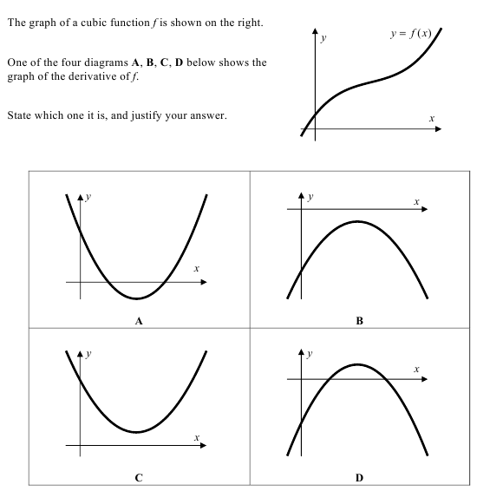
Tá rudaí athraithe .........
Notes:
Cliceáil le nótaí a bhreacadh

Slide 12
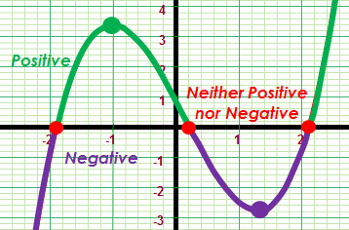
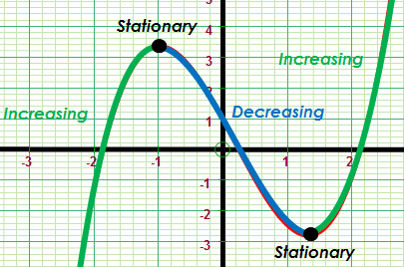
Idéanna Croílárnacha
Tig le codanna feidhme a bheith
dearfach, diúltach nó
nialasach.
Tig le codanna feidhme a bheith
ag dul i méad nó ag dul
i laghad nó nialasach.
Notes:
Cliceáil le nótaí a bhreacadh

Slide 13
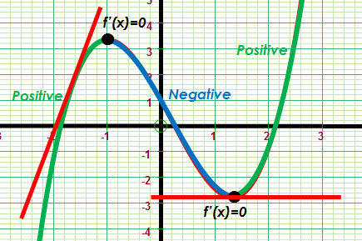
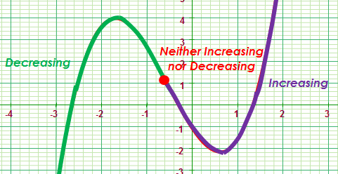
Idéanna Croílárnacha
Tig le fána feidhme a bheith
dearfach,
diúltach,
nó nialasach.
Tig le fána feidhme a bheith
ag dul i méad,
nó ag dul i laghad,
nó ar fos.
Notes:
Cliceáil le nótaí a bhreacadh

Slide 14
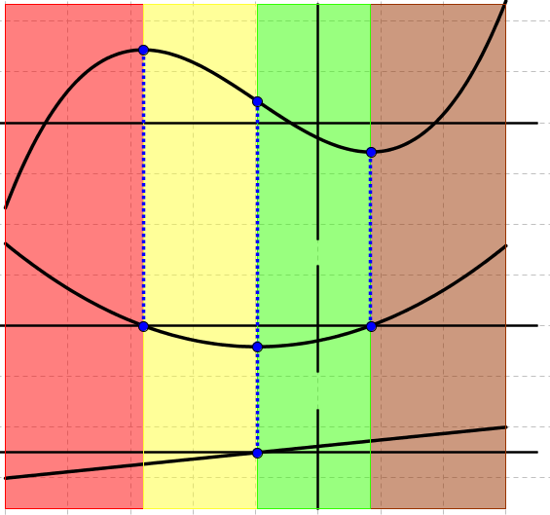
Notes:
Is féidir an fillteán seo a úsáid chun an gaol atá ag na pointí casaidh agus an pointe athchasaidh le graf an chéad díorthaigh agus an dara díorthaigh a thaispeáint.
Codanna na feidhme atá ag dul i méad, tá siad dearfach sa chéad díorthach.
Codanna an fheidhm fána/an chéad díorthaigh atá ag dul i méad, tá siad dearfach sa dara díorthach.

Slide 15
Cuspóir
Cuarsceitseáil agus meaitseáil grafanna a úsáid mar thascanna a sheiceálann do thuiscint agus a chuireann foghlaim chun cinn
Notes:
Cliceáil le nótaí a bhreacadh

Slide 16
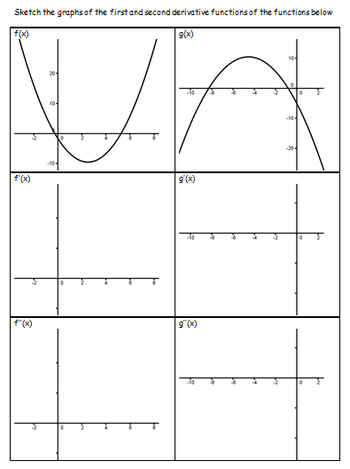
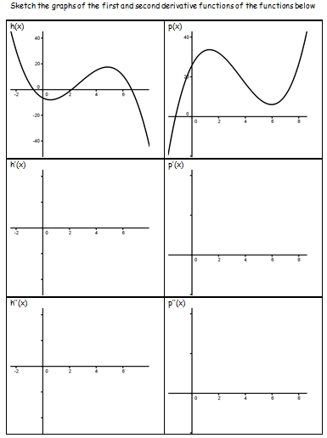
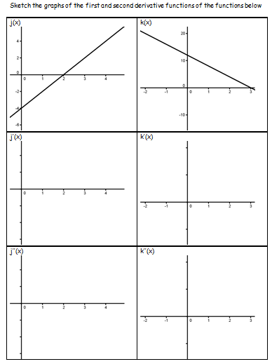
Cuarsceitseáil
Notes:
Tá sibh chun feidhmeanna fána 6 fheidhm a sceitseáil: 2 cheann chearnacha, 2 cheann chiúbacha agus 2 cheann líneacha (mar ní ceart neamhaird a dhéanamh díobh).
I ndáiríre, is iad an chéad agus an dara díorthach a dhéanfaidh sibh a sceitseáil.
Rachaidh sibh i mbun oibre i bpéirí ar feadh roinnt nóiméad agus foghlaimeoidh sibh i bpéirí. Cuirfidh mé stop ansin libh agus gníomhóidh mé mar mhúinteoir ar feadh nóiméid nó mar sin agus bainfidh mé úsáid as fillteán GeoGebra chun príomhphointí na bhfeidhmeanna cearnacha a atreisiú.
Ansin fágfar fúibhse a oibriú amach conas feidhmeanna fána dhá fheidhm chearnacha a sceitseáil.

Slide 17
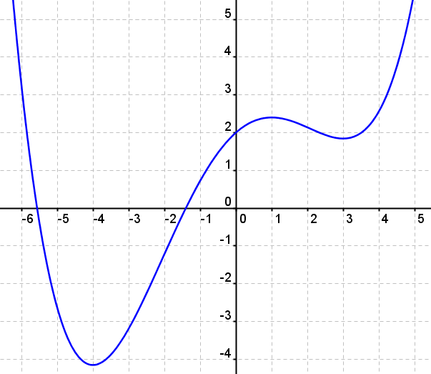
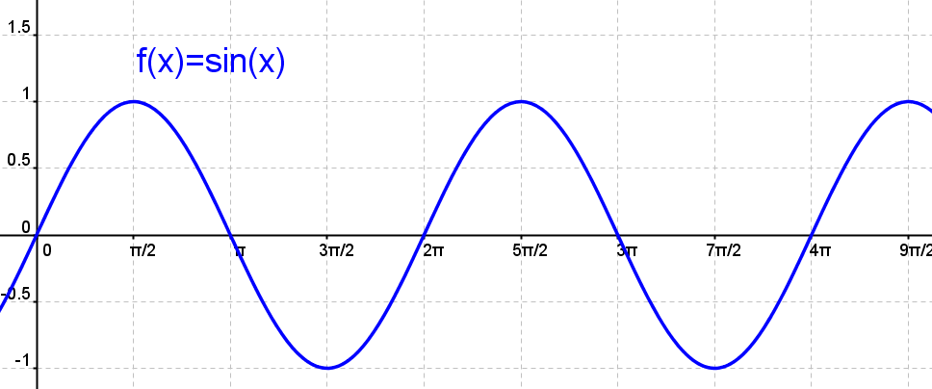
2 Cheist níos dúshlánaí fós
Notes:
Níos luaithe, d’fhionnamar rialacha chun iltéarmaigh a dhifreáil.
Dá gcuirfí ar scoláirí díorthaigh f(x)=sin(x), g(x)=cos(x), 5sin(x) agus sin(5x) a sceitseáil, chabhródh sé leo a bheith muiníneach as na rialacha agus thabharfadh sé modh dóibh chun a modhanna ailgéabracha difreála a sheiceáil.
D’fhéadfaí a iarraidh orthu an fheidhm fána ag iltéarmach d’ord 4 a sceitseáil.

Slide 18
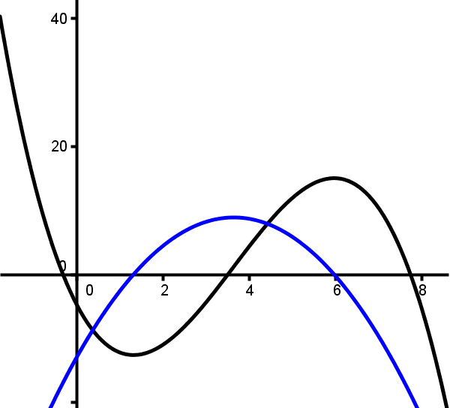
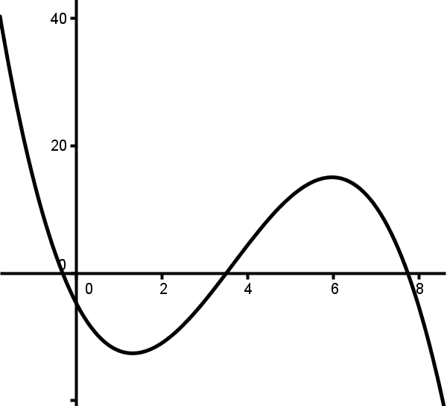
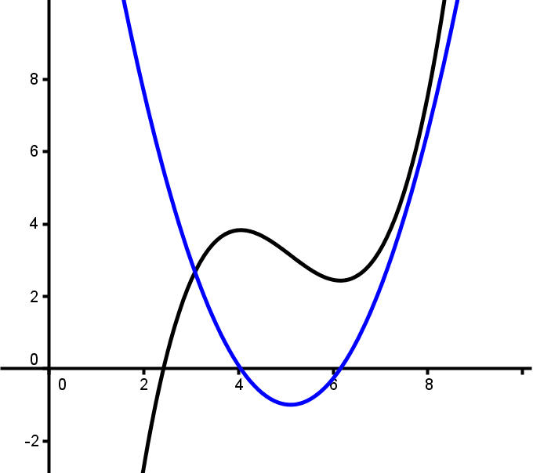
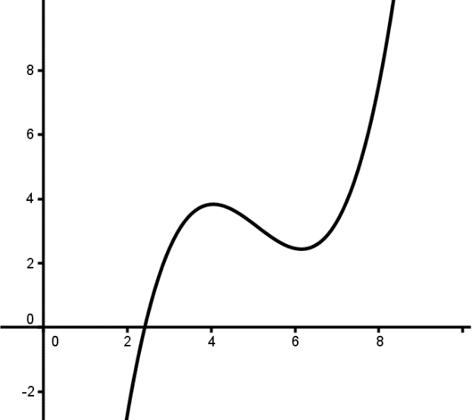
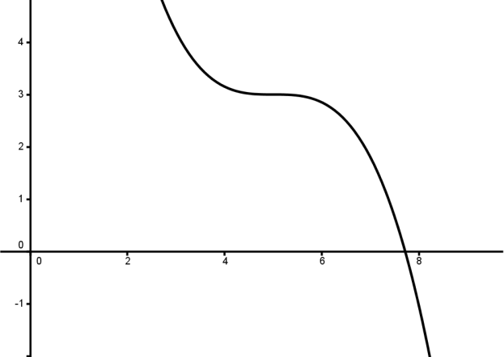
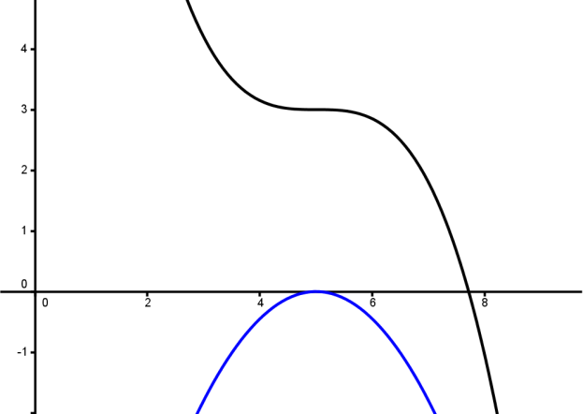
Pointí ag a bhfuil an fhána nialasach
– – – 0 + + + + + 0 – –
– – – 0 – – –
+ + + 0 – – 0 + +
Notes:
Tá dhá áit sa chéad léaráid ag a bhfuil an fhána nialasach. Athraíonn síneacha na bhfánaí ag an dá phointe sin araon. Is pointí casaidh iad an dá phointe araon. Tá pointe athchasaidh sa léaráid seo.
Tá áit amháin sa dara léaráid ag a bhfuil an fhána nialasach. Tá síneacha na bhfánaí mar an gcéanna ar dhá thaobh an phointe seo. Ní pointe casaidh é. Tá an fhána diúltach agus ag dul i méad, ansin nialasach, ansin diúltach agus ag dul i laghad. Is pointe athchasaidh é seo. Pointe srathair.
Tá dhá áit sa tríú léaráid ag a bhfuil an fhána nialasach. Athraíonn síneacha na bhfánaí ag an dá phointe sin araon. Is pointí casaidh iad an dá phointe seo araon. Tá pointe athchasaidh sa léaráid seo

Slide 19
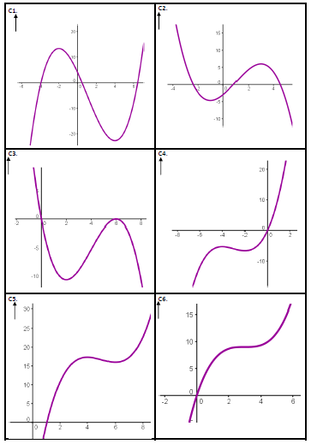
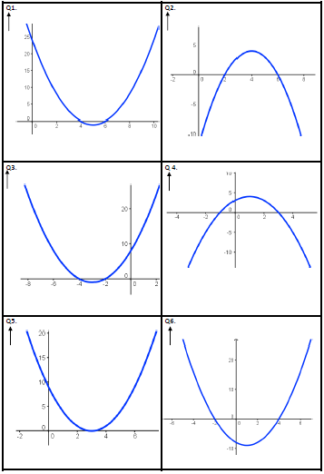
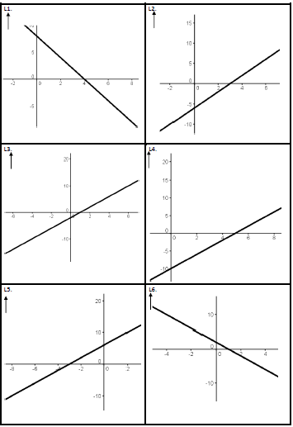
Meaitseáil Grafanna
Notes:
Má bhíonn grúpa críochnaithe go luath, iarr orthu na grafanna cearnacha a chur ar leataobh agus féachaint an bhféadfaidis na grafanna ciúbacha agus líneacha a mheaitseáil.
D’fhéadfaidis úsáid a bhaint as clár bán agus marcóir mar chabhair dóibh.

Slide 20
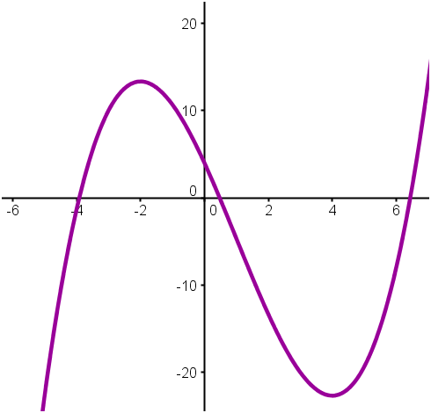
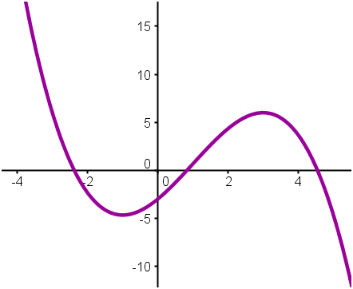
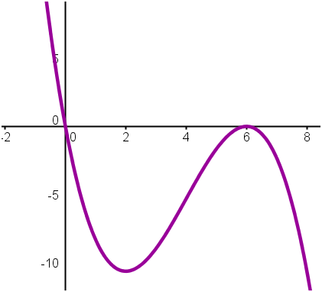
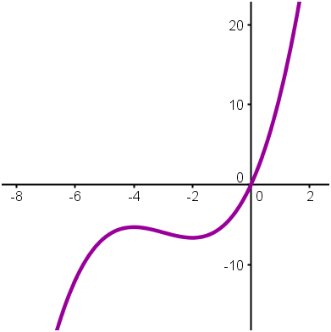
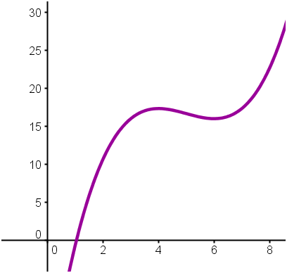
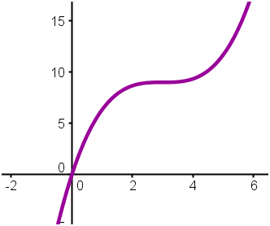
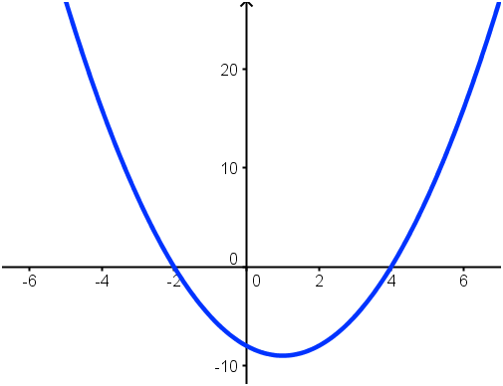
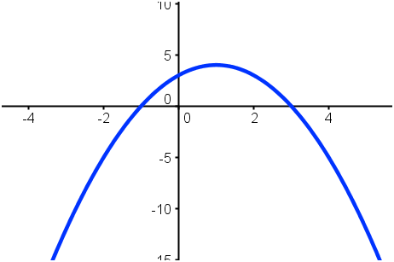
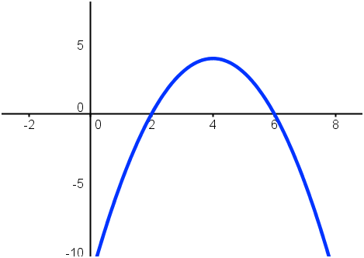
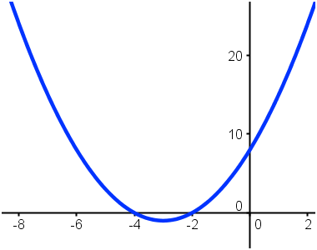
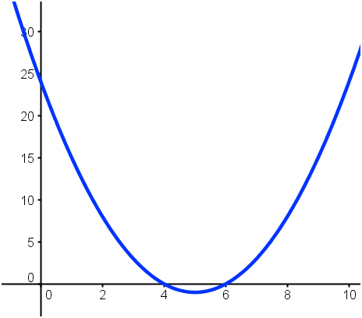
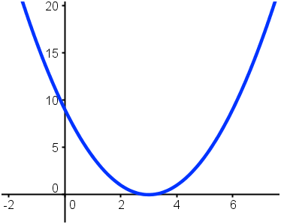
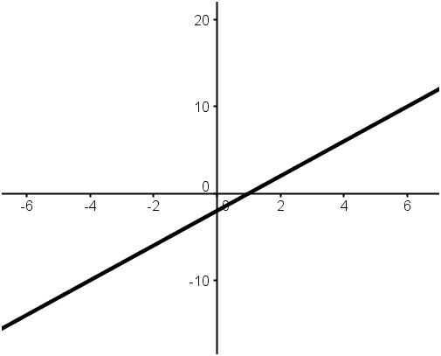
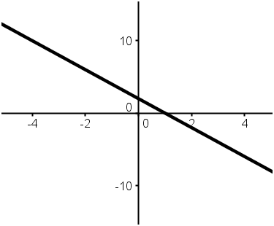
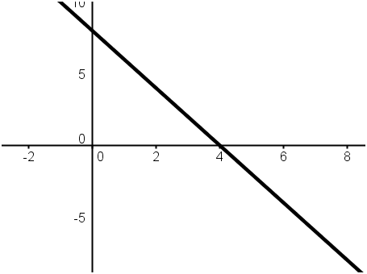
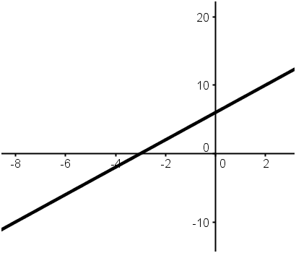
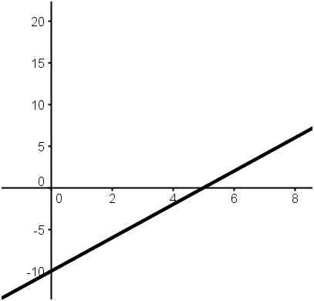
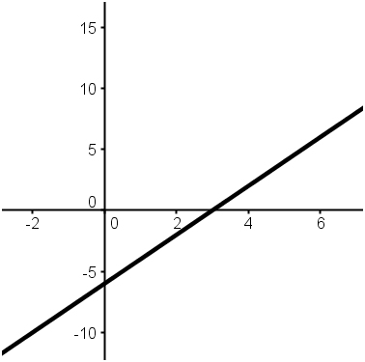
Réitigh
C1 C2 C3 C4 C5 C6
Q6 Q4 Q2 Q3 Q1 Q5
L3 L6 L1 L5 L4 L2
Notes:
Cliceáil le nótaí a bhreacadh

Slide 21
Idéanna Croílárnacha
Notes:
Chun an chéad agus an dara díorthach a sceitseáil, is iad na croíghnéithe ná na pointí casaidh agus na pointi athchasaidh.

Slide 22
Cuspóir
Féachaint ar cheist ar féidir tabhairt fúithi ar shlite difriúla, difreáil ina measc.
Notes:
Cliceáil le nótaí a bhreacadh

Slide 23
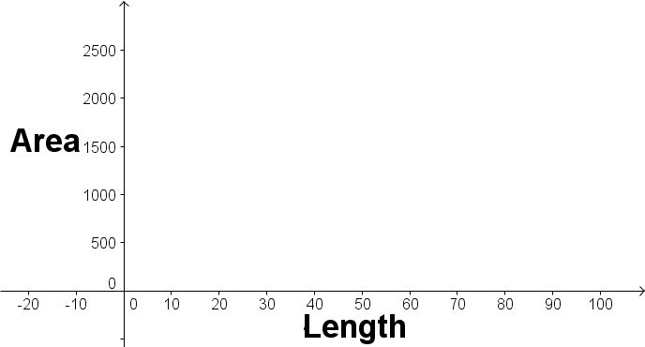
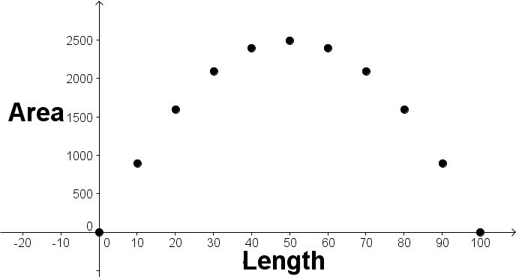
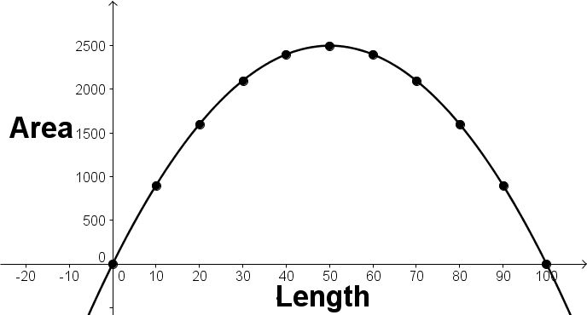
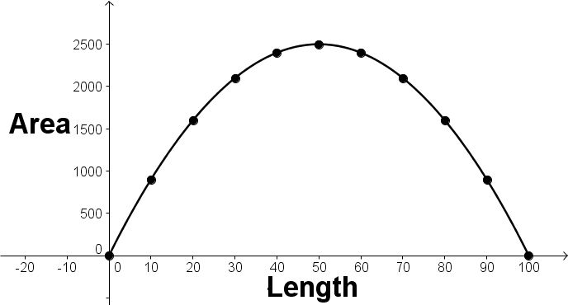
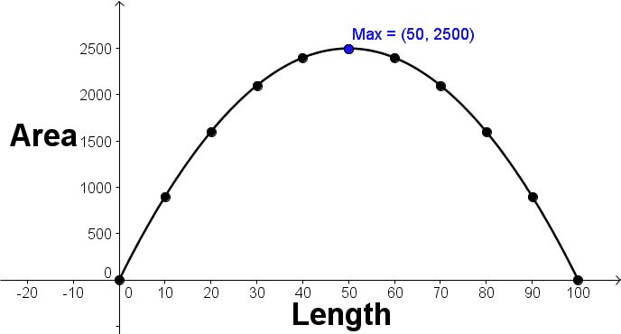
Ag glacadh leis go bhfuil 200 méadar sreinge agat, cad é an t-achar dronuilleogach is mó is féidir leat a iniamh?
x
Fad na Dronuilleoige | Arhar na Dronuilleoige
0 | 0
10 | 900
20 | 1600
30 | 2100
40 | 2400
50 | 2500
60 | 2400
70 | 2100
80 | 1600
90 | 900
100 | 0
110 | –1100
y
Notes:
Cur Chuige/Léiriú 1: Tarraing dronuilleog le taobhanna x agus y agus ansin scríobh síos cothromóid don imlíne agus ansin ceann eile don achar.
Cur Chuige/Léiriú 2: Déan amach tábla do fhaid agus achair. Deallraíonn sé go dtugann fad de 50m achar uasta de 2500m².
Cur Chuige/Léiriú 3: Déan an tábla a ghrafadh agus léigh an t-uasluach áitiúil (50, 2500). Is é 2500m² an t-achar uasta.
Cur Chuige/Léiriú 4: Bain úsáid as na cothromóidí a fuarthas ag an tús chun an t-achar a scríobh i dtéarmaí athróige amháin, x. Comhlánaigh an chearnóg le bheith ábalta an pointe casaidh a infeiriú on gcothromóid.
Cur Chuige/Léiriú 5: Difreáil an chothromóid: Achar = -x²+100x agus faigh cá bhfuil an fhána nialasach. x=50. Is é 2500m² an t-uasachar.

Slide 24
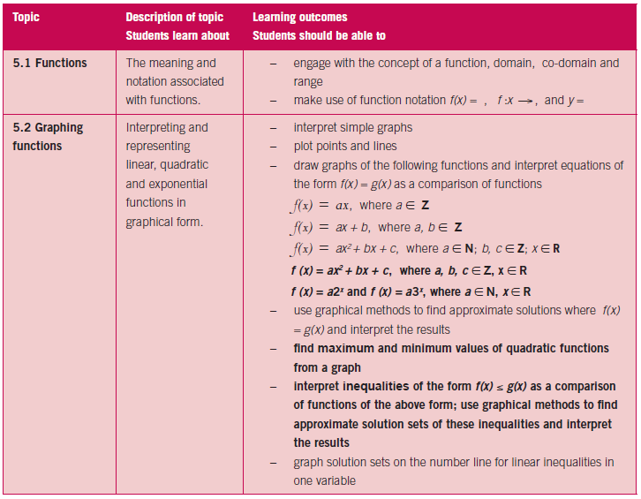
An Gaol le Siollabas an Teastais Shóisearaigh
Notes:
Cliceáil le nótaí a bhreacadh

Slide 25
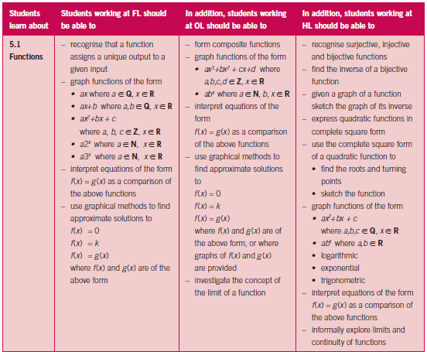
An Gaol le Siollabas na hArdteistiméireachta
Notes:
Cliceáil le nótaí a bhreacadh

Slide 26
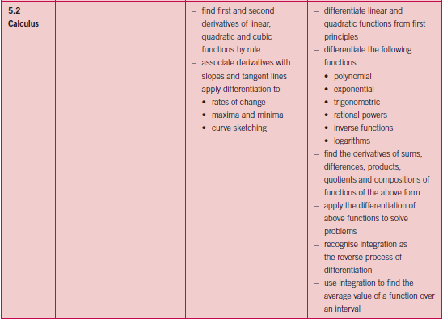
An Gaol le Siollabas na hArdteistiméireachta
Notes:
Cliceáil le nótaí a bhreacadh

Slide 27
Notes:
MEABHRÚ GUR GÁ NA CINEÁLACHA A PHÉ

